Slide 1
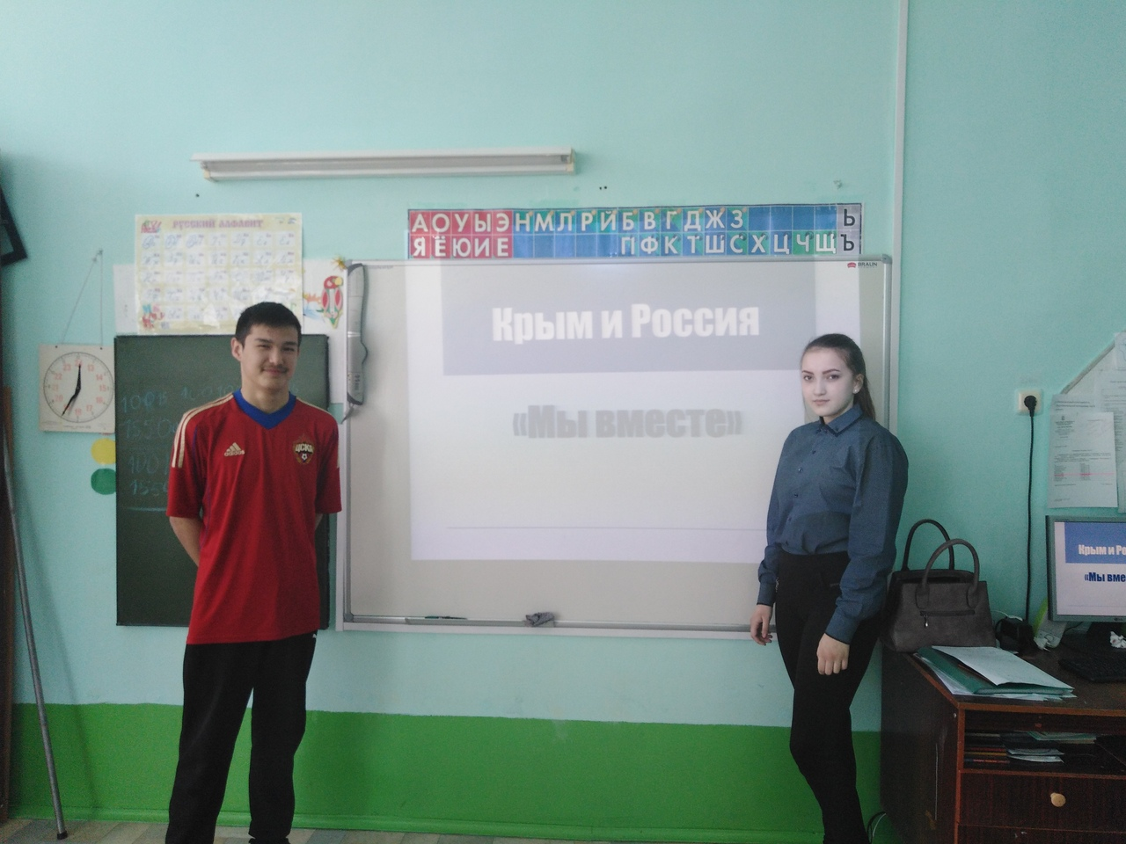
Крым и Россия
«Мы вместе»
Отчет лидера Филиала МАОУ Маслянская СОШ «Менжинская СОШ»,
Якшиной Яны

Slide 2
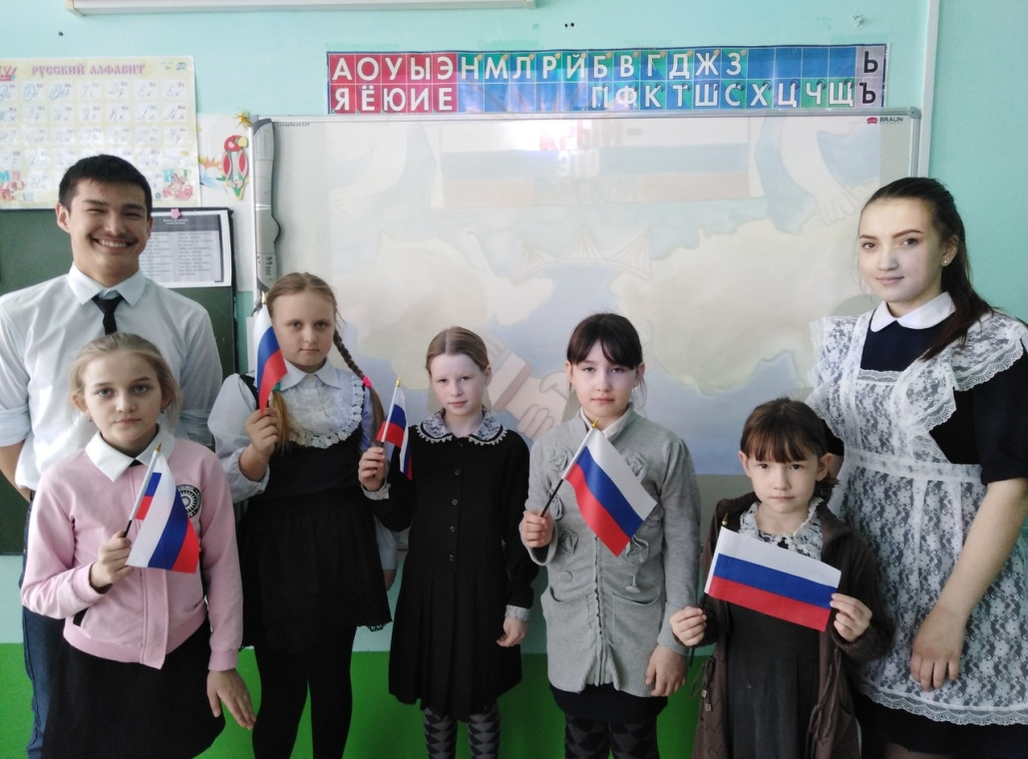
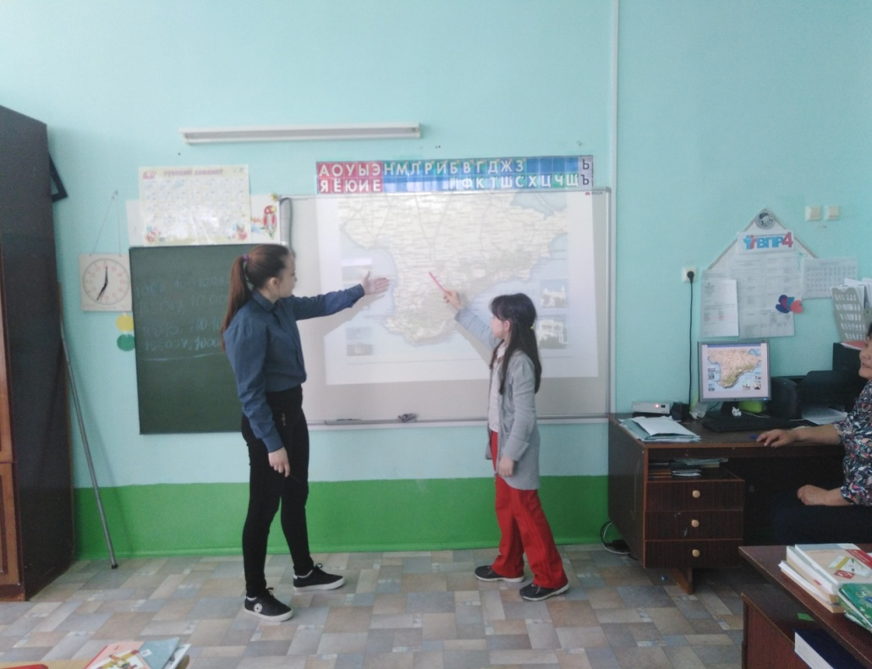
18 марта в нашей стране отмечается годовщина присоединение Крыма к России.
14 марта в 4 классе прошел классный час на тему « Присоединение Крыма к России».
Презентация и беседа способствовали формированию активной гражданской позиции обучающихся школы, воспитанию любви к Отечеству, осмыслению своей истории , проявлению уважения к истории предков, воспитанию готовности к восприятию тех или иных явлений национальной жизни и межэтнических отношений, воспитанию у детей миролюбия.

Slide 3
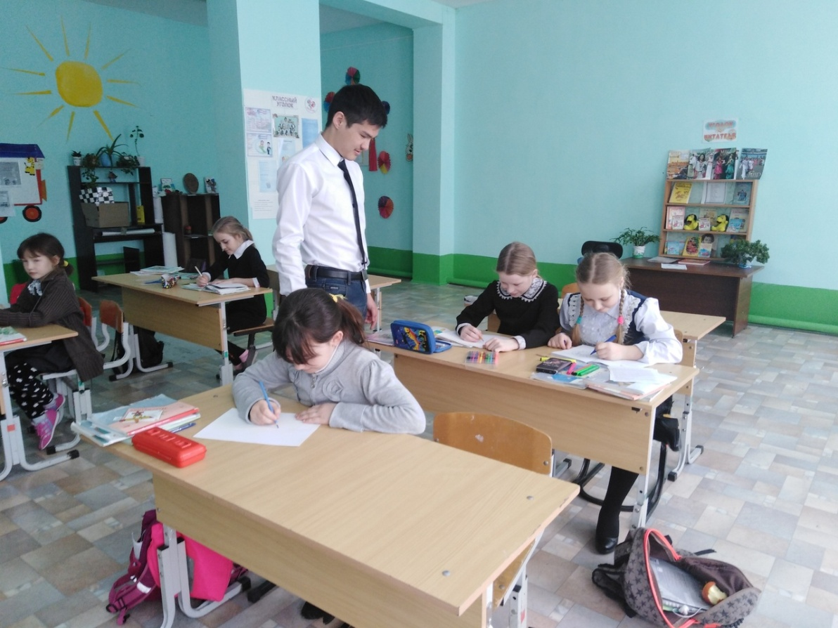
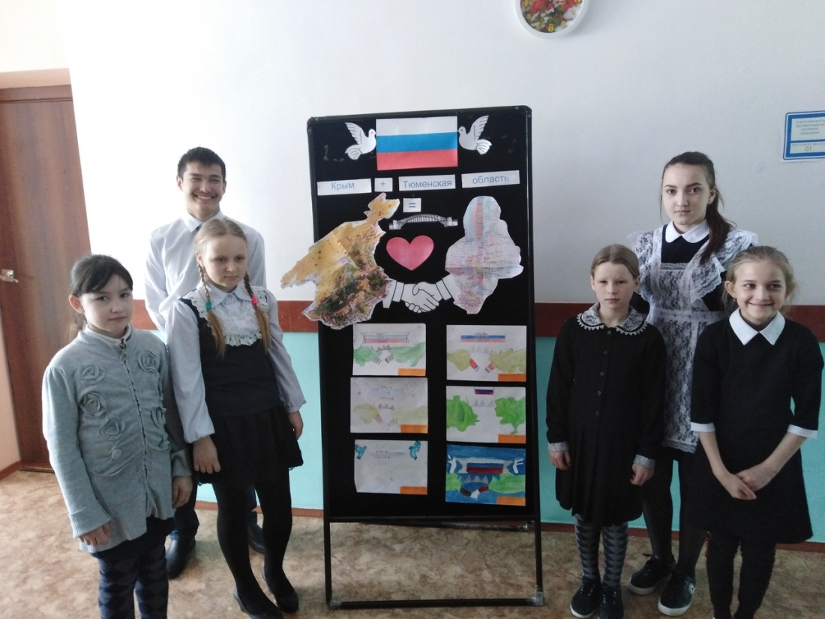
15 марта среди 1-4 классов был проведен конкурс на лучший рисунок на тему «Крым и Россия. Мы вместе!», в котором дети приняли активное участие.

Slide 4
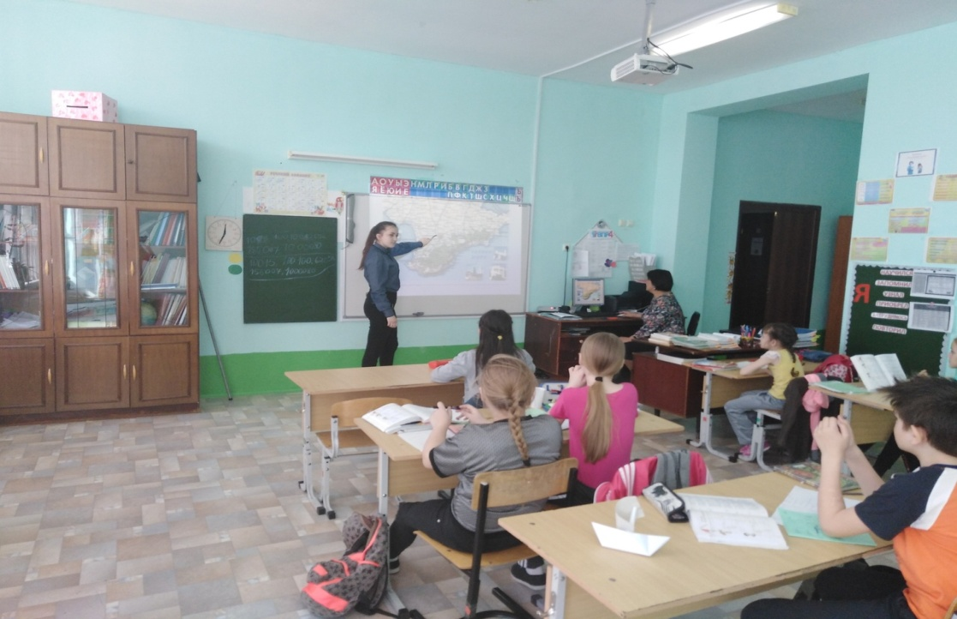
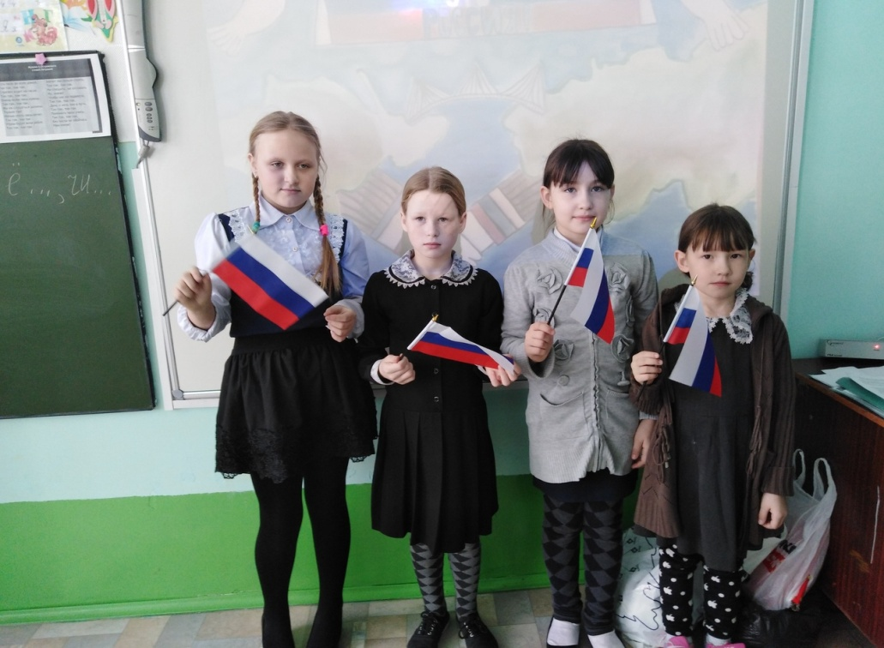
С великим днем, родные россияне,
Удачи и здоровья вам , друзья,
Вернулся Крым , от сердца поздравляем,
На чёрном море пенится волна .
Крымчан любимых очень долго звали,
И ждали референдум , ждали дни,
Всем вам мы радости и счастья пожелаем,
Пусть солнце греет русский мир всегда.

Slide 5
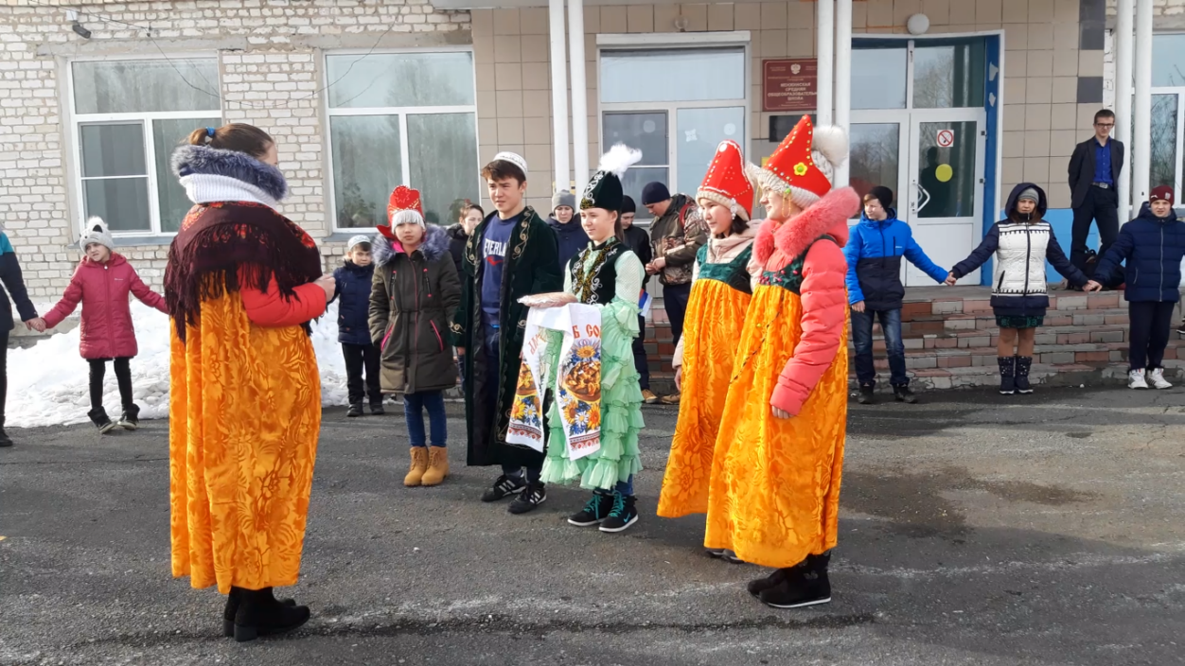
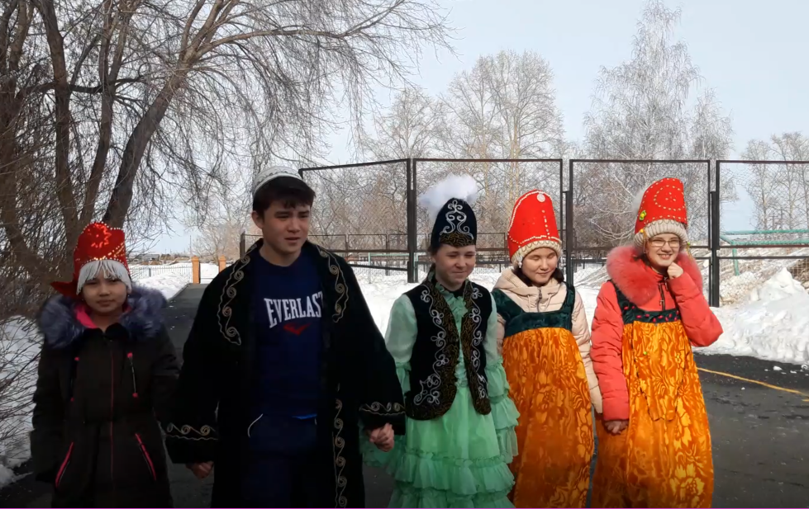
Флешмоб «Крым и Севастополь. Мы вместе!»
15 числа был проведен флешмоб «Крым и Севастополь. Мы вместе!»

